Slide 1
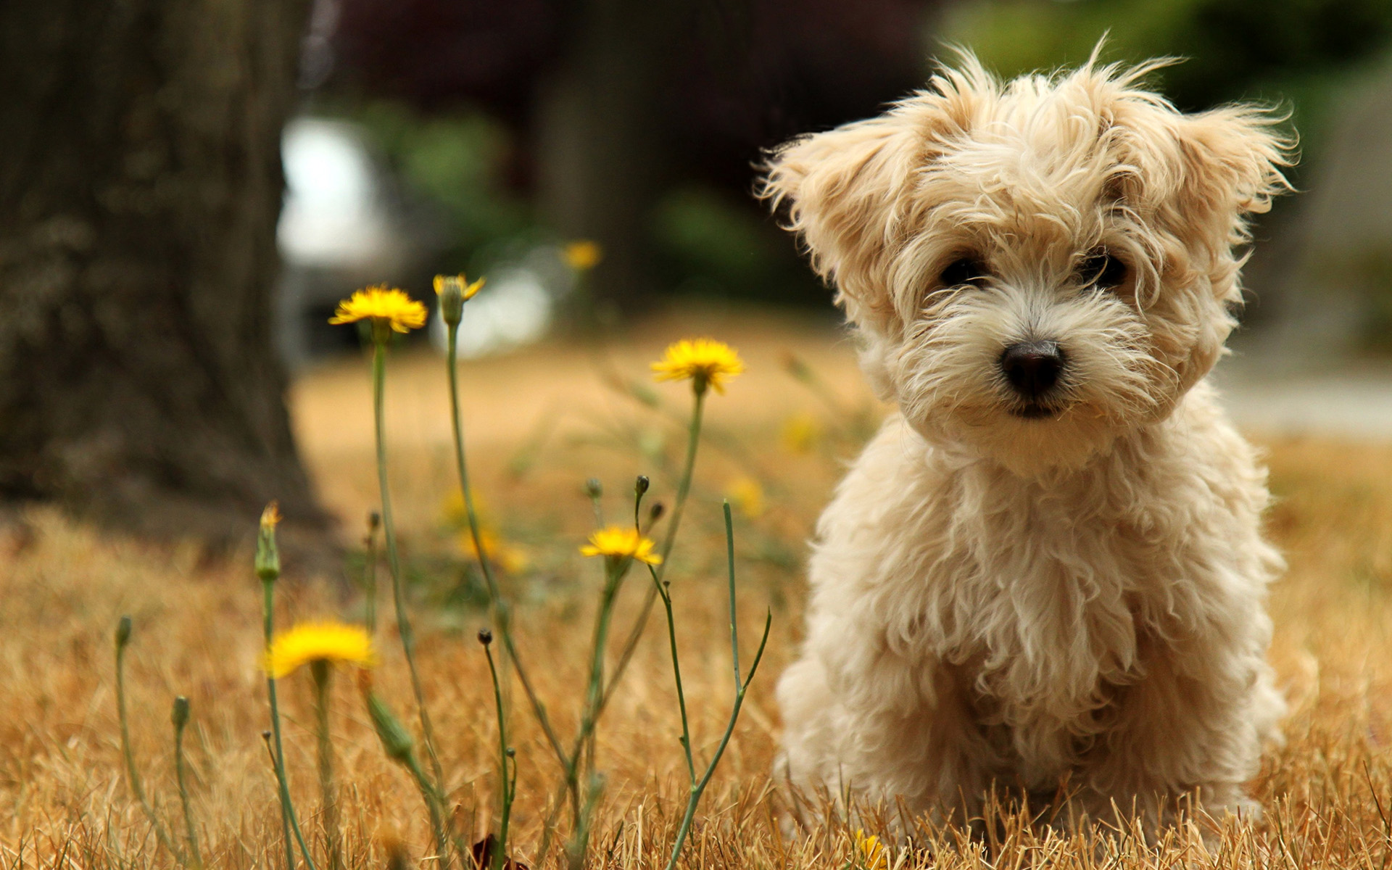


MI AMIGO
EL PERRO
JOSE LUIS
ERNESTO CORTAZAR

Slide 2
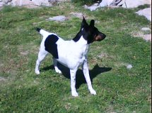
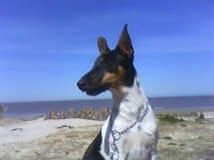
Los perros hacen cosas que siempre hemos visto normales, pero posiblemente la mayoría de las veces no sabemos porque lo hacen. En este trabajo intentare dar respuesta a algunas de estas preguntas.

Slide 3
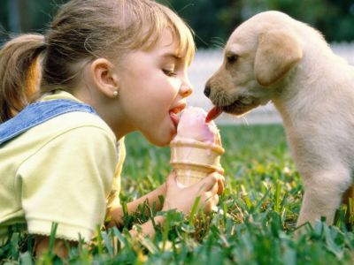

Slide 4
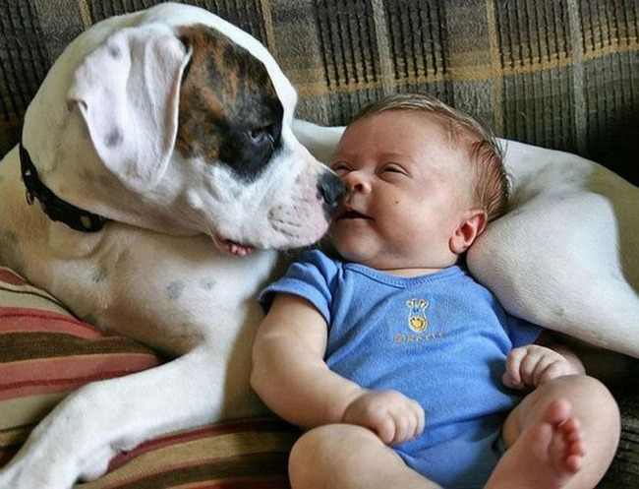
El perro es uno de los animales domésticos más antiguos del mundo y el mejor amigo del hombre. Su domesticación comienza cuando apenas era un pariente salvaje de los actuales lobos, existiendo pruebas arqueológicas que confirman su existencia como animal doméstico. Toda la especie se refiere a la raza doméstica (Canis familiaris) aunque algunos científicos sostienen que el perro es una subespecie de lobo, Canis lupus familiaris. El perro es el amigo mas fiel del hombre.

Slide 5
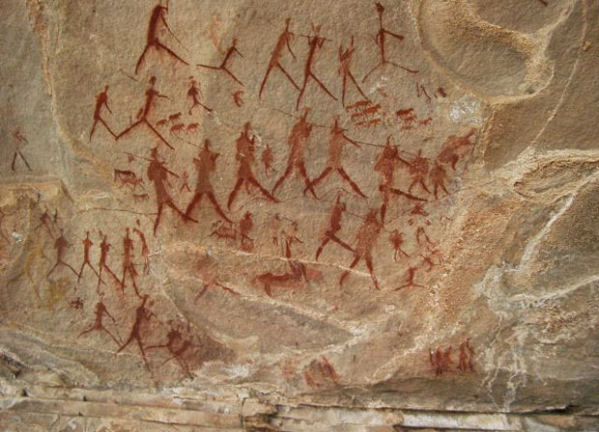
Los perros empezaron a domesticarse en la era paleolítica.

Slide 6
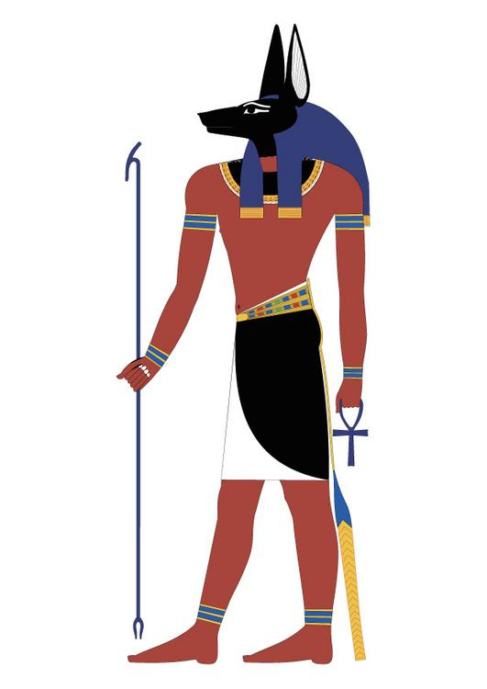
Anubis es una deidad egipcia que es representado como un hombre con cabeza de cánido, o como un perro egipcio (o chacal) negro.

Slide 7
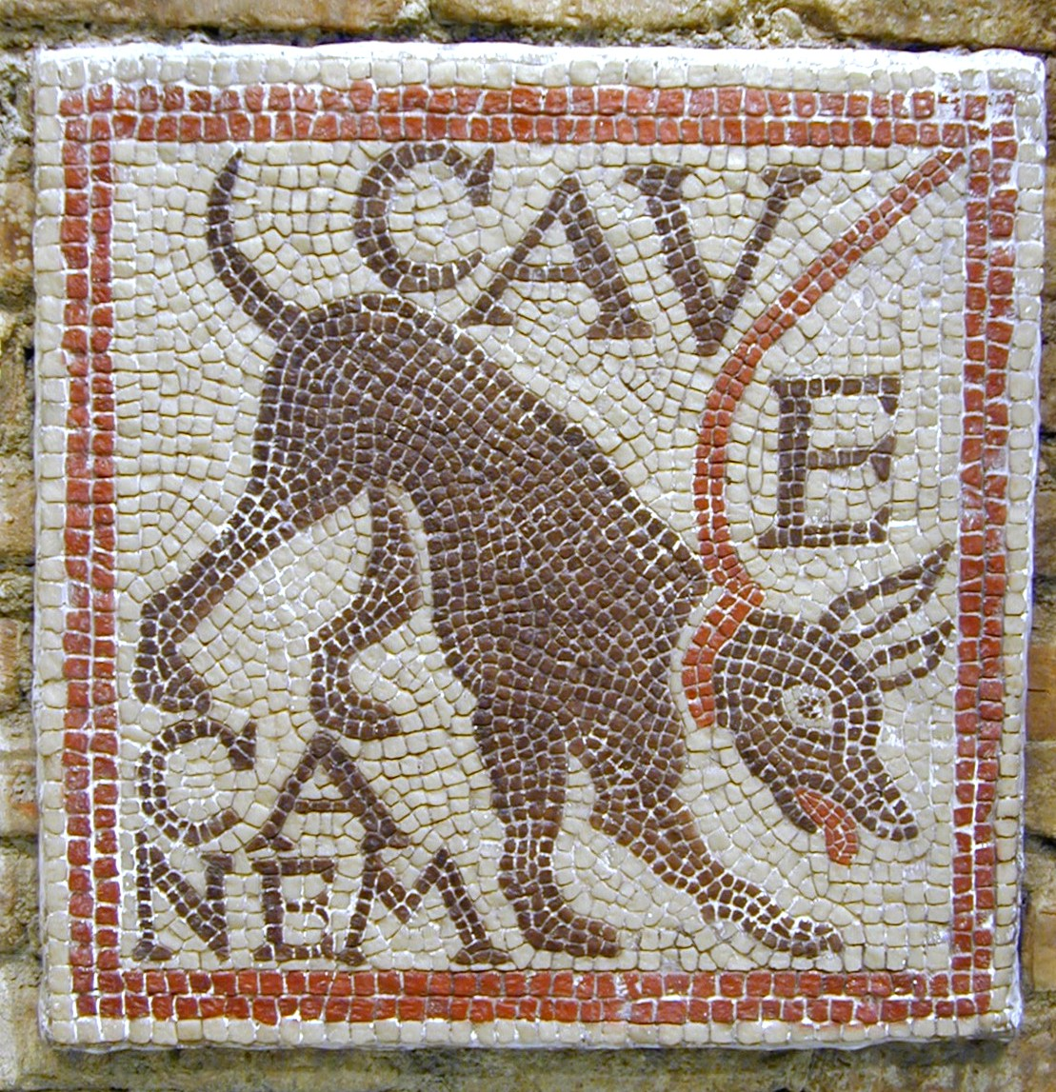
Letreros indicando "CUIDADO CON EL PERRO" (Cave Canem) se han encontrado en las antiguas ciudades de Roma

Slide 8
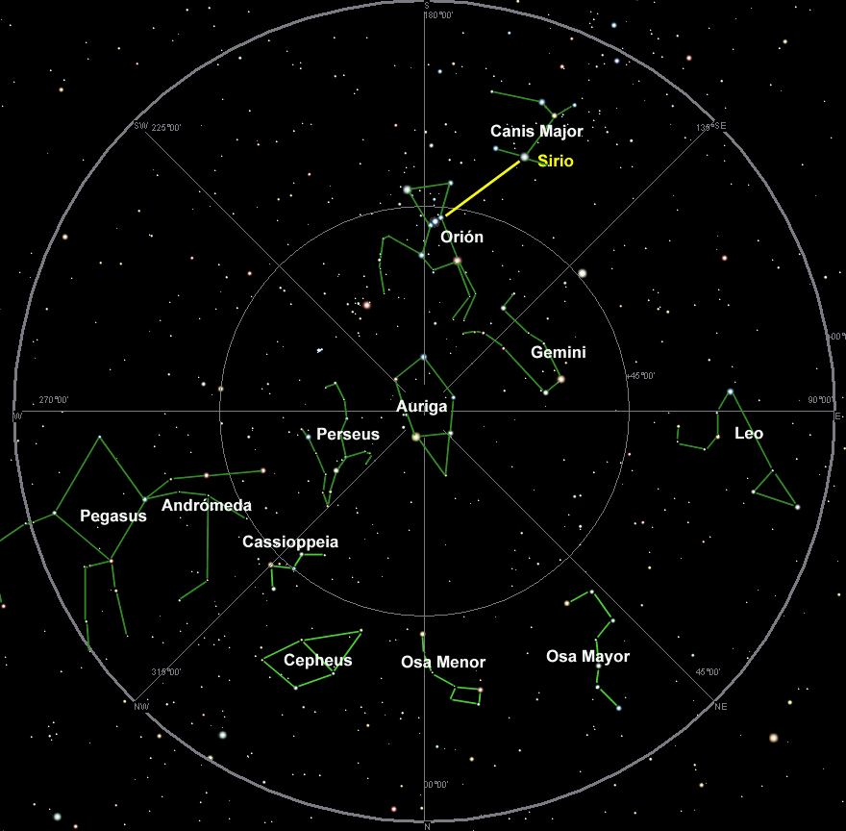
En la astrología, existen cuarenta “días de perro” – entre el 3 de Julio y el 11 de Agosto – cuando Sirio, la Estrella del perro, se levanta y se echa con el Sol.

Slide 9
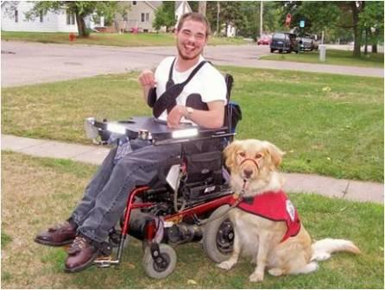
Hay perros que trabajan, ya sea ayudando a sus amos, como los lazarillos, como así también ayudando a otras personas, como ser los perros rescatistas.

Slide 10
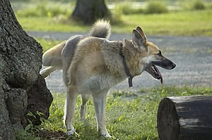
POR QUÉ LEVANTAN LOS PERROS LA PATA PARA ORINAR??
La posición de orinar con la pata levantada, es la que comúnmente observamos cuando un perro delimita su territorio, en sitios donde otros perros podrán olfatearlo.

Slide 11
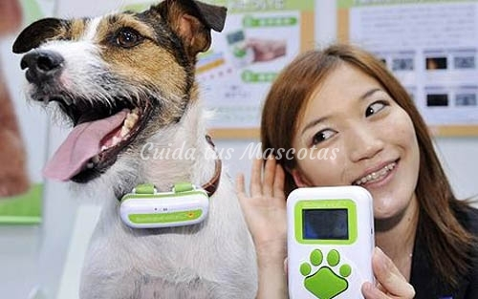
El fabricante de juguetes TAKARA creó un computador de mano que traduce el ladrido en un buen japonés

Slide 12
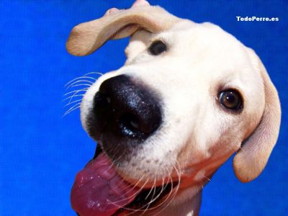
¿POR QUÉ JADEAN?
Es la manera que tiene el perro de regular su temperatura.. Abriendo la boca, sacando la lengua y manteniendo esta húmeda, la evaporación se encarga del resto. La frecuencia de inhalar y exhalar el aire hace que esta regulación se efectúe mas rápidamente. Si la temperatura es baja , esto no se produce por lo que ayuda a mantener su temperatura corporal.

Slide 13
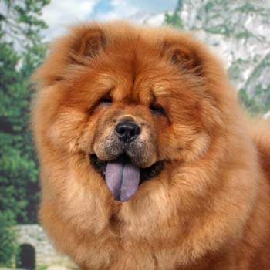
El Chow Chow y el Shar-Pei tienen la lengua de color negro-azulado.

Slide 14
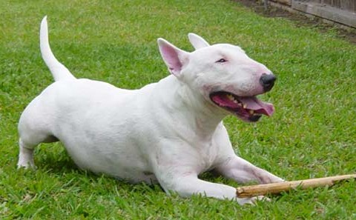
¿POR QUÉ MUEVEN LA COLA?
Es la manera de equilibrar el valor energético ante fuertes estímulos que le provocan cierta excitación, mientras algo le impide quemar el exceso de calorías destinadas a la actividad. En la vida cotidiana el perro mueve la cola cuando ve una eminente gratificación. También muchos perros mueven la cola cuando están a punto de lanzar un ataque.

Slide 15
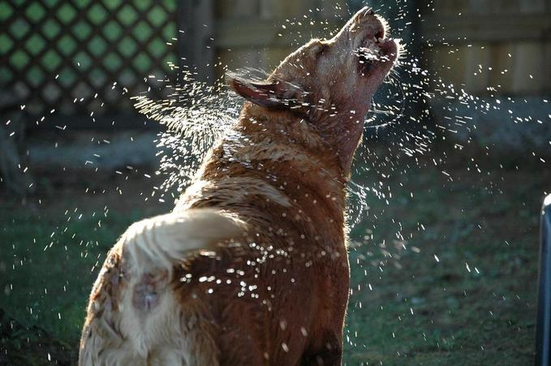
POR QUÉ SE SACUDEN?
El perro se sacude cuando necesita estar mas preparado para una actividad. Al sacudirse, mejora su riego sanguíneo y tonifica sus músculos

Slide 16
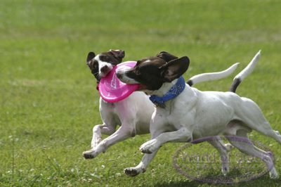
¿POR QUÉ SACUDEN OBJETOS ?
Es una tendencia congénita. El lobo sacude su presa por la nuca para matarla, así como ciertas partes del cuerpo de su presa para desgarrarlas El perro ante ciertos objetos, sobre todo si son ligeros y flexibles, actúa como si fuera una presa..

Slide 17
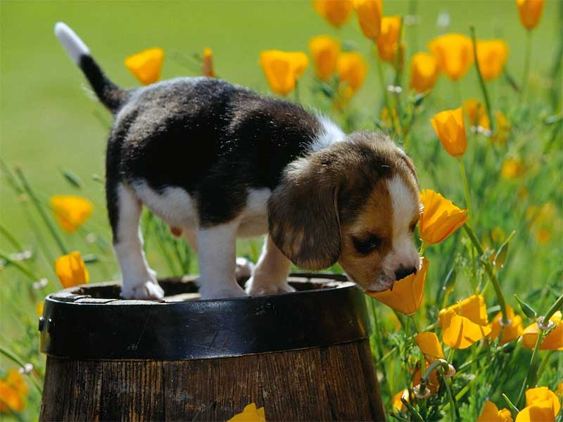
La Nariz De Un Perro Tiene Unos 220 Millones De Receptores Olfativos,40 Veces Más De Los Que Tenemos Los Seres Humanos.

Slide 18
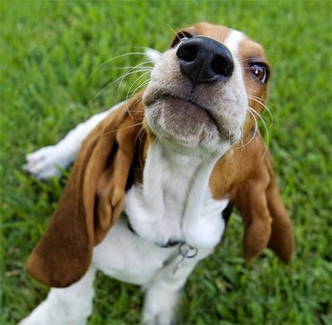
Su Oído Puede Captar Frecuencias De Hasta 45.000 Hz, Lo Que Equivale Al Doble De Nuestra Capacidad Auditiva. Por esto, La Pirotecnia Los Asusta

Slide 19
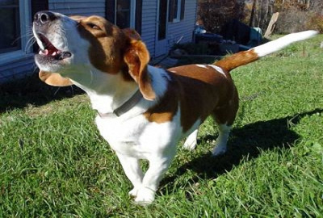
En ocasiones, todos ladran a lo mismo, como cuando un ciclista pasa por delante de sus casas. En cambio, en otras, nadie sabe por qué ha empezado a ladrar el primero. Esto se debe a que los perros captan la tristeza de los demás, o la señal de peligro, y utilizan el ladrido en señal de compañía para quien este en peligro, para imponer temor a ese peligro

Slide 20
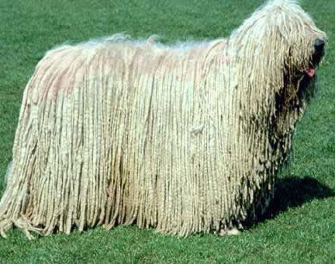
La raza de perros Komodor tienen un pelaje bastante peculiar, parece como si tuviesen trenzas.

Slide 21
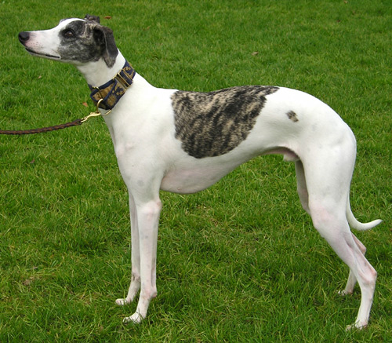
La raza mas veloz: Galgo (72km/h).

Slide 22
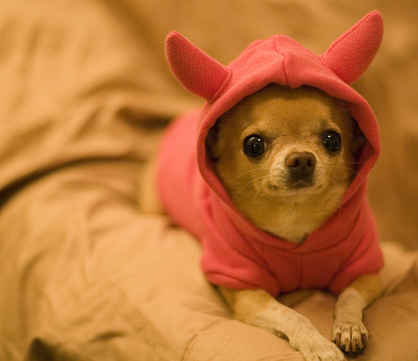
La menor raza de can es el Chihuahua cuyo peso reconocido se encuentra entre 90 gramos hasta 2,75 kg

Slide 23
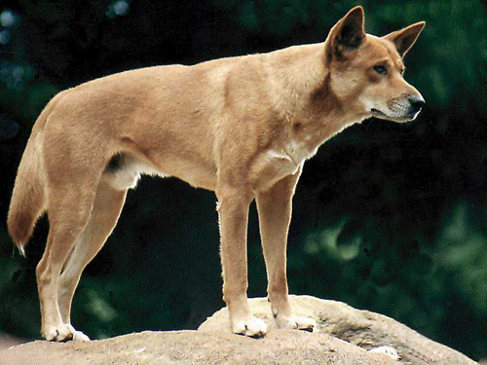
Los perros salvajes que viven en manadas en Australia son llamados Dingos.

Slide 24
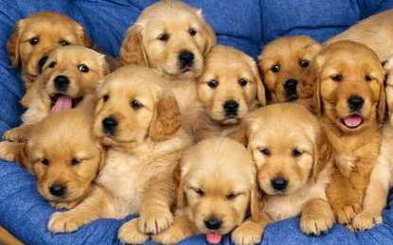
El 29 de noviembre de 2004, en Cambridgeshire (UK), hay constancia de un parto con 24 cachorros

Slide 25
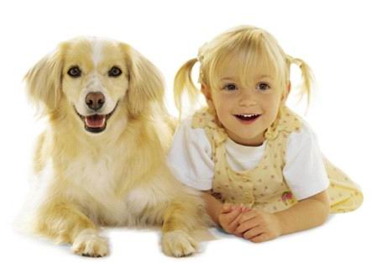
Los perros y los humanos compartimos el 75% de nuestro código genético

Slide 26
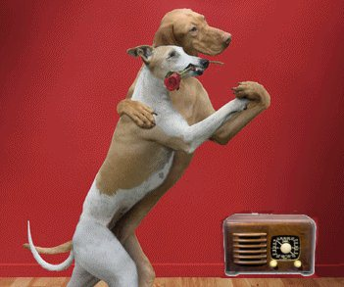
En EEUU existe una emisora de radio exclusiva para perros. Se creó para aquellos perros que se ven obligados a pasar muchas horas solos en casa.

Slide 27
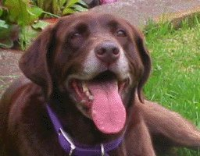
Los perros no sudan, controlan su temperatura corporal mediante jadeos

Slide 28
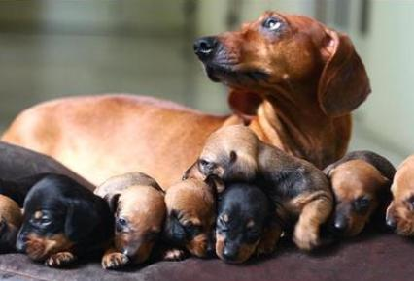
Cuando es adulto un perro de raza pequeña puede alcanzar 20 veces su peso de nacimiento, mientras que un perro de raza grande puede alcanzar 100 veces su peso de nacimiento.

Slide 29
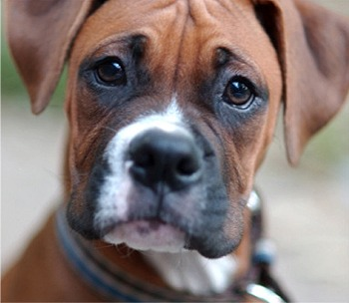
El olfato de los perros es de los mejores de la naturaleza. Si las membranas situadas en la nariz de los perros fuesen extendidas, ellas serían mayores que el propio perro.

Slide 30
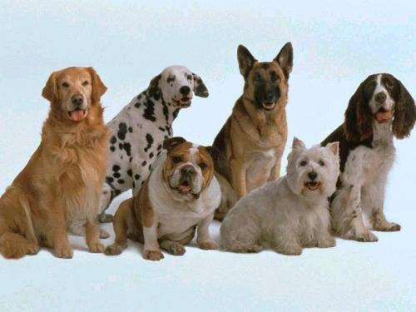
Es difícil saber con exactitud cuantas razas de perros existen actualmente. La FCI (Federación Cynologique Internationale) reconoce varios centenares de razas. Entre las distintas federaciones hay reconocidas unas 700 razas distintas aproximadamente.

Slide 31
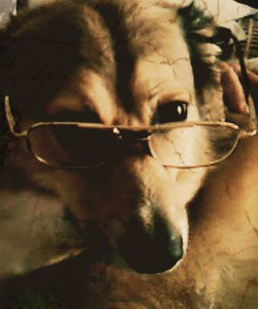
En promedio los perros viven de 8-15 años.

Slide 32
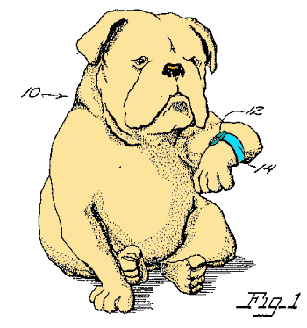
El reloj interno de un perro es excelente, siempre sabe cuando es la hora de comer, de pasear, vuelta del trabajo de su amo, etc.

Slide 33
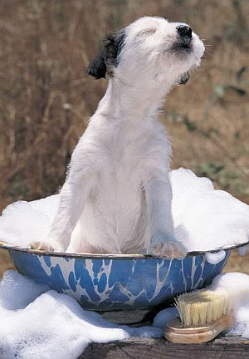
Cuando bañas a tu perro de una forma constante, provocas que los aceites naturales del pelaje sean eliminados.

Slide 34
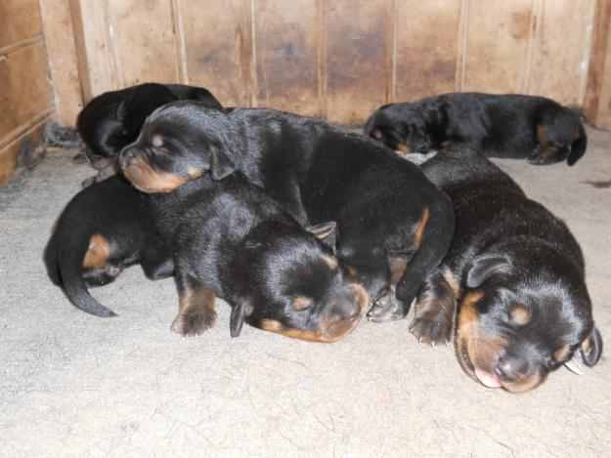
Un cachorrito nace ciego, sordo y sin dientes.

Slide 35
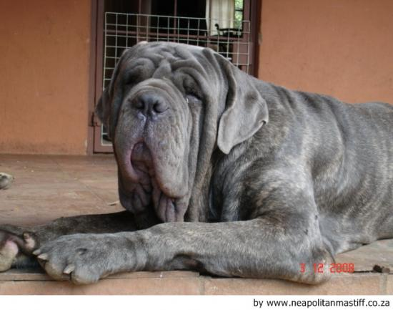
Los perros de raza grande tienen un aparato digestivo muy sensible. El menor stress puede provocar diarreas

Slide 36
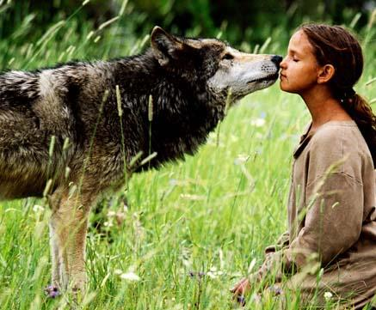
1 año de vida son 7 nuestros.

Slide 37
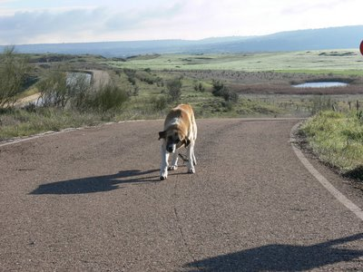
4 de cada 10 familias que adquieren un perro acaban devolviendo ese perro dentro del primer año.

Slide 38
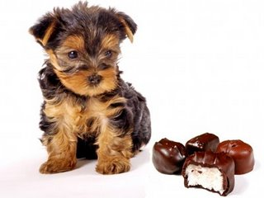
Dar chocolates a los perros puede ser fatal para ellos. Un ingrediente del chocolate, la teobromina, estimula el sistema nervioso central y el músculo cardíaco. Cerca de 1 kg de chocolate de leche, o apenas 146 gramas de chocolate de culinaria servían para matar un perro de 22 kg.

Slide 39
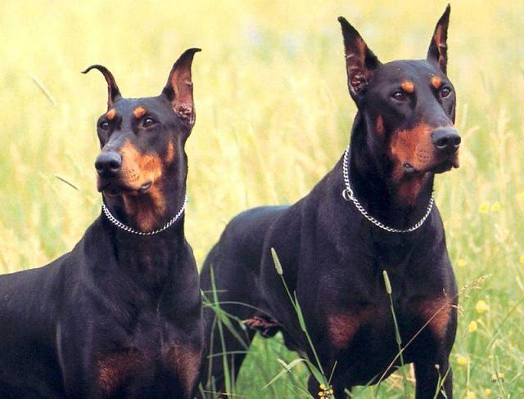
Louis dobermann era un recolector de impuestos alemán, quien creó la raza que lleva su nombre para defenderse mientras realizaba su trabajo.

Slide 40
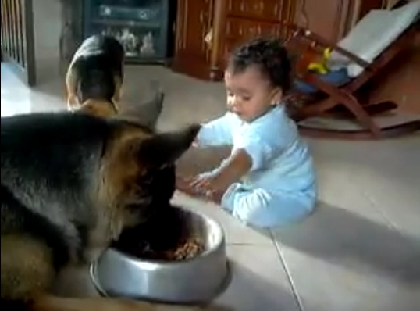
Los norteamericanos gastan más dinero en comida de perro, que en comida de bebé.

Slide 41
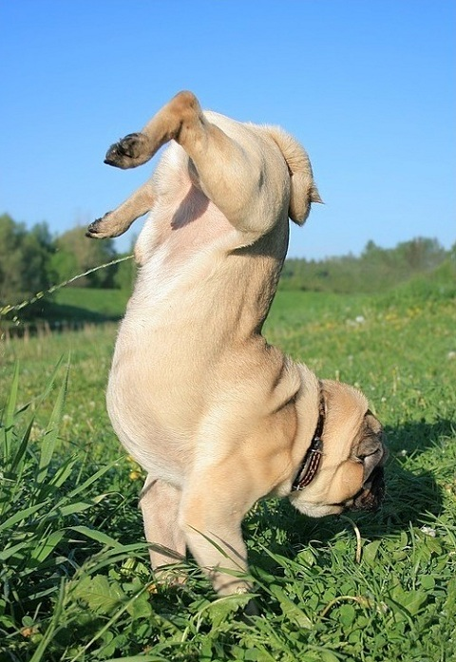
Los perros machos orinan con mucho más frecuencia que las perras. Eso porque la orina también sirve, en parte, como marcador de su territorio.

Slide 42
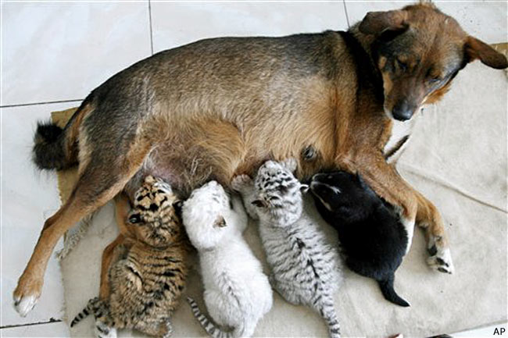
Los perros, al igual que otros animales, son capaces de adoptar ya sea de su misma especie o no.

Slide 43
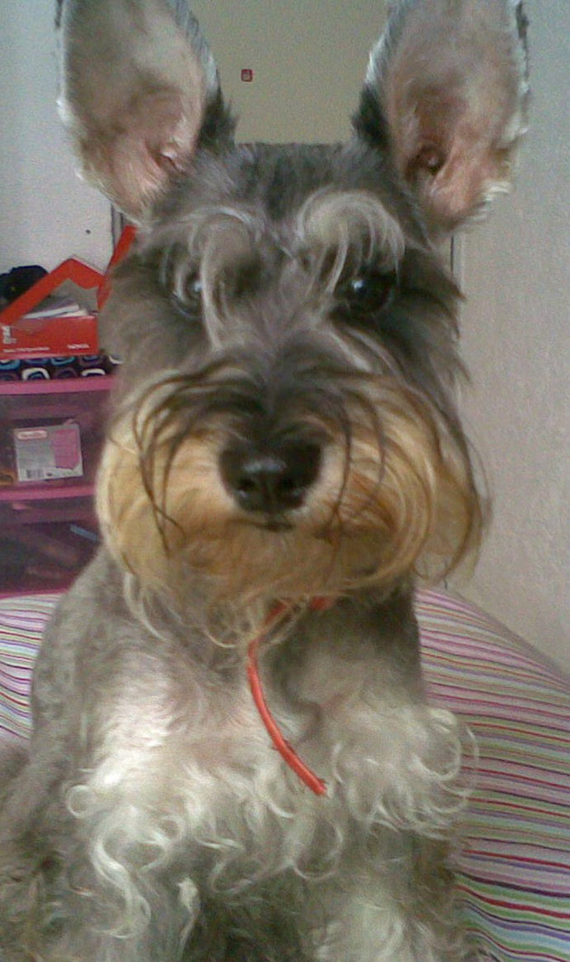
Los caninos que tienen las orejas separadas tienen menos posibilidades de sufrir problemas del oído.

Slide 44
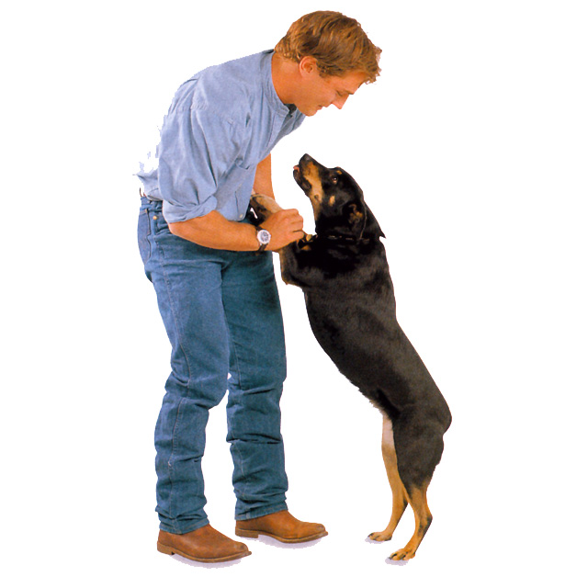
¿POR QUÉ UN PERRO SALTA Y VUELVE A SALTAR UNA Y OTRA VEZ SOBRE UNA PERSONA?
Porque con eso consigue una atención, no tiene que ser un recurso primario, como la comida, sino simplemente la cercanía de su dueño, ese es un recurso cada vez más preciado. Si dejamos de prestarle atención cada vez que salta, la conducta tenderá a extinguirse. ¿Por qué? Porque el perro ya no obtiene nada con ello.

Slide 45
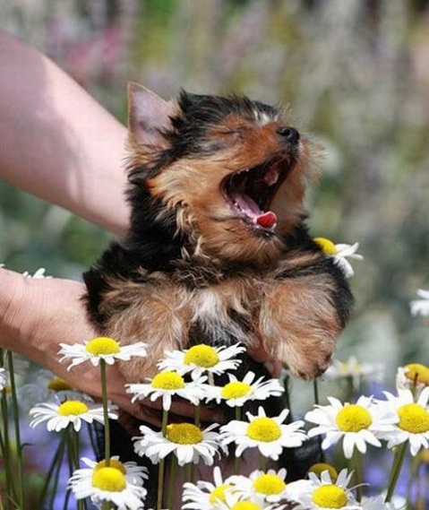
Los perros sufren las mismas alergias que las personas por inhalación del polen en primavera

Slide 46
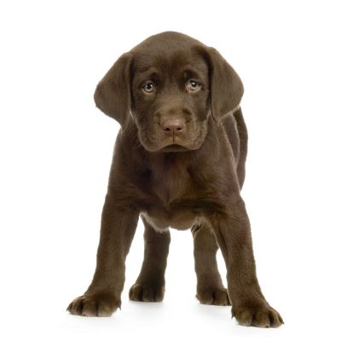
¿POR QUÉ DAN LA PATA?
Es más una petición a un dominante, que un aprendizaje gracioso.
Los cachorros al mamar presionan el vientre de la madre pidiendo que salga leche. Tras varias observaciones a perros, se a observado que este movimiento lo realizan ejemplares sumisos ante una petición a un ejemplar dominante. Nuestras mascotas lo hacen para pedirnos algo como juego o atención.

Slide 47
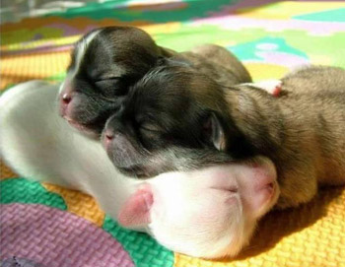
Durante su 1ª semana de vida, los cachorros se la pasan el 90% del tiempo durmiendo y el resto comiendo

Slide 48
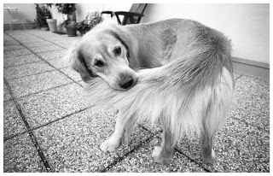
¿POR QUÉ SE PERSIGUEN LA COLA?
Cuando un perro pasa mucho tiempo en jaula, perrera o sitio que no le permita ver efectos dinámicos a su alrededor, o que no le permita correr para desahogarse, posiblemente acabara fijándose en su cola que es lo único que se mueve cerca de el. Es un habito

Slide 49
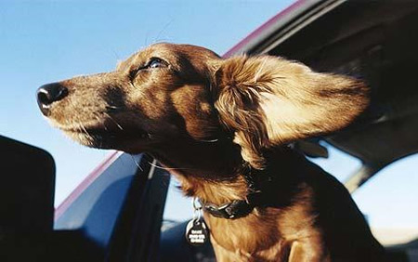
¿POR QUE RECONOCEN NUESTRO COCHE?
El perro posiblemente de muestras de nerviosismo o inquietud cuando todos los días estamos apunto de llegar a casa. Sucede que decimos que conoce el ruido de nuestro coche, cuando en realidad lo que distinguen no es este ruido, sino el que proporciona nuestra manera de conducir. Solemos frenar en el mismo sitio o cambiar al llegar a un punto etc. Esto es lo que reconoce el perro. Probar un día a que otra persona coja nuestro coche y posiblemente nuestro amigo no muestre ese nerviosismo ni inquietud.

Slide 50

¿POR QUÉ MIRAN HACIA OTRO LADO?
En los perros, mirarse fijamente a los ojos es un síntoma de desafió. Nosotros normalmente reñimos a nuestra mascota ante ciertos hechos, no subas al sofá, no salgas, no comas etc.. El perro aprende a asociar el gesto de la riña o estos hechos mencionados con una respuesta violenta, y prefiere no verse atraído por estas circunstancias de manera que las evita apartando la vista. Como también es un síntoma de desafió evita mantener su mirada con la nuestra ya que al fin de cuentas, nosotros somos el líder, por lo tanto el dominante.

Slide 51

Cinofobia – miedo a los perros y de la rabia

Slide 52

¿POR QUÉ DAN VUELTAS ANTES DE TUMBARSE?
El antepasado del perro, dormía y duerme en el suelo. El dar vueltas le sirve para identificar piedras, ramas u objetos molestos al tumbarse. También le sirve para aplanar hierbas y maleza, lo que decimos " hacer la cama". Estas pautas son transmitidas genéticamente por lo que perduran en nuestras mascotas.

Slide 53

Hay perros que detectan los ataques de epilepsia en humanos antes de que aparezcan.

Slide 54

¿POR QUÉ LADEAN LA CABEZA?
Ciertos sonidos familiares o nuevos, pueden hacer que el perro ladee la cabeza con cierta actitud de perplejidad. Como cierto sonido no llega con la suficiente precisión como para que motive una respuesta clara por parte del perro, este orienta sus pabellones auriculares moviendo la cabeza e intentando percibir dicho sonido mas claramente.

Slide 55

Las razas pequeñas crecen hasta los 10 meses, las medianas hasta los 12 y las grandes hasta los 15.

Slide 56

¿POR QUÉ RECOGEN UNA PIEDRA DETERMINADA?
El perro es un depredador, por lo que tienen un fuerte instinto de caza. Esto hace que salgan corriendo a por un objeto que se aleja rápidamente ya que lo asocian con una presa. El que encuentren precisamente la piedra que le hemos tirado, se debe al ácido butírico de nuestro sudor. Este olor del ácido es inconfundible para el perro, es nuestro carnet de identidad para el.

Slide 57

La reina Isabel II ha sido dueña de más de 30 perros corgi, raza canina preferida por Su Majestad.

Slide 58

¿POR QUÉ LAMEN?
El lamer va unido a la higiene corporal o a sabores especiales. El perro intentara lamer en muchas ocasiones atraído por la necesidad de contacto físico reconfortante con respecto a los semejantes. La lengua del perro es la zona mas sensible de su cuerpo por lo que le proporciona una gran intensidad de contacto. En el lenguaje del perro, el lamer es una manera de anular las posibles respuestas agresivas de su superior. El ácido butírico que esta en nuestro sudor y por lo tanto en la piel, refuerza la tendencia a lamer por el sabor característico que tiene.

Slide 59


Slide 60

¿POR QUÉ CORREN ALOCADAMENTE?
Actualmente salvo excepciones, nuestros perros no hacen el ejercicio que debieran. Ante esta falta de ejercicio el equilibrio entre la energía que proporciona la comida , y la que se consume, no siempre existe y el cuerpo exige quemar calorías, por lo que el perro encuentra en la carrera una manera de hacerlo.

Slide 61


Slide 62


Slide 63


Slide 64


Slide 65
El perro vivo mas viejo: 29 años.
1 año de vida son 7 nuestros.
Los perros pueden oír sonidos desde una distancia de 225 metros.
-Se dice que dos perros sobrevivieron al naufragio del titanic.
Durante su 1ª semana de vida, los cachorros se la pasan el 90% del tiempo durmiendo y el resto comiendo.
La 1ª criatura viviente en ser enviada al espacio fue la perra laika (urss-3/11/1957)
Los perros sudan a través de las almohadillas plantares de sus pies.
Prácticamente no existe otra especie de animal en el mundo que tenga la diversidad de razas como el perro.

Slide 66


Slide 67



Slide 68


Slide 69


Slide 70


Slide 71
Raza de perros mas pequeña: Chihuahua.
Raza mas grande(altura): Gran Danés.
Hay mas de 800 razas de perros
En la antigua china la gente se colocaba pequeños perros entre las mangas de las vestimentas para mantenerse caliente
En promedio los perros viven de 8-15 años
La raza mas veloz: Galgo(72km/h)
La raza mas pesada: San Bernardo
Los perros poseen una visión nocturna superior a la de los humanos
El perro nacional en Alemania es el gran danés
La nariz ayuda a un perro a mantenerse fresco.de hecho entre mas larga sea, es mas fácil de eliminar el calor excesivo

Slide 72


Slide 73


Slide 74


Slide 75


Slide 76


Slide 77


Slide 78


Slide 79


Slide 80


Slide 81


Slide 82


Slide 83


Slide 84



Slide 85


Slide 86


Slide 87


Slide 88


Slide 89


Slide 91


Slide 92

Cinco pasos para jugar y enseñarle a tu perro un truco nuevo.

Slide 93


Slide 94

Paso 1: Juega con tu perro por al menos 5 a 10 minutos antes de intentar enseñarle algo. Esto reafirma tus lazos con tu mascota y la dominación sobre él, ya que con los perros todo se trata de jerarquía. Luego debes hablar a tu mascota y calmarlo un poco y ya estará listo para que empieces a enseñarle algunos trucos a tu mascota.

Slide 95


Slide 96
Paso 2: Antes de que le des una orden a tu mascota, haz un trato para asegurar que tu perro preste atención y luego muéstrale que tienes más para incentivarlo. Usa tus manos, ya que los perros por naturaleza son muy visuales y la mascota sabe que tus manos le darán el trato, así que mirarán tus manos cuando les trates de enseñar.

Slide 97
Paso 3: Usa comandos específicos con tus manos acompañado de expresiones orales para ayudar a tu perro a entender. En un primer momento tu perro no hará nada mientras tu le haces las señales, eso está bien. Nunca le pegues al perro mientras le estás enseñando, solamente di con voz firme ¡No!. Luego de ello deberás enseñarle al perro que hacer físicamente. Cuando cumpla con el objetivo, felicítalo excesivamente, dale su recompensa y espera una hora para volverle a enseñar lo que tiene que hacer.

Slide 98


Slide 99

Paso 4: Después de tener paciencia enseñándole, tu perro aprenderá el truco. Pero allí no acaba el asunto, espera por lo menos una semana para enseñarle otro truco y pídele los trucos que ya sabe al menos dos veces por día.

Slide 100

Paso 5: Enséñale un nuevo truco y no te olvides que tu mascota te entrega amor sin siquiera pedirte algo a cambio, solamente mucho amor.

Slide 101


Slide 102

Lo mas básico es lanzarle una pequeña pelota (tenis es mejor) y que la valla a buscar, aunque no lo crean, los perros de rescate dependen de eso para encontrar gente muerta o viva.
suerteee

Slide 103

  UN FUERTE ABRAZO QUE TENGAS UN
  BUEN DIA
JOSE LUIS

Slide 104




Accede a la sección que desees desde aquí:
PPS Exclusivos
Dedicatorias | Fechas Especiales | Graciosos | Historia y arte | Lugares | Musicales
Naturaleza y Ciencias | Política | Reflexión | Religiosos | Románticos | Salud
Si deseas recibir pps periódicamente en tu correo electrónico subscríbete aquí:

